Slide 1
Курсовая Работа по дисциплине «Сетевые Технологии» на тему «Разработка приложений с сетевым взаимодействием»
Выполнил студент: Гусев Д. А.
Группа: 21ПИ1
Руководитель: Липилин О. В.

Slide 2
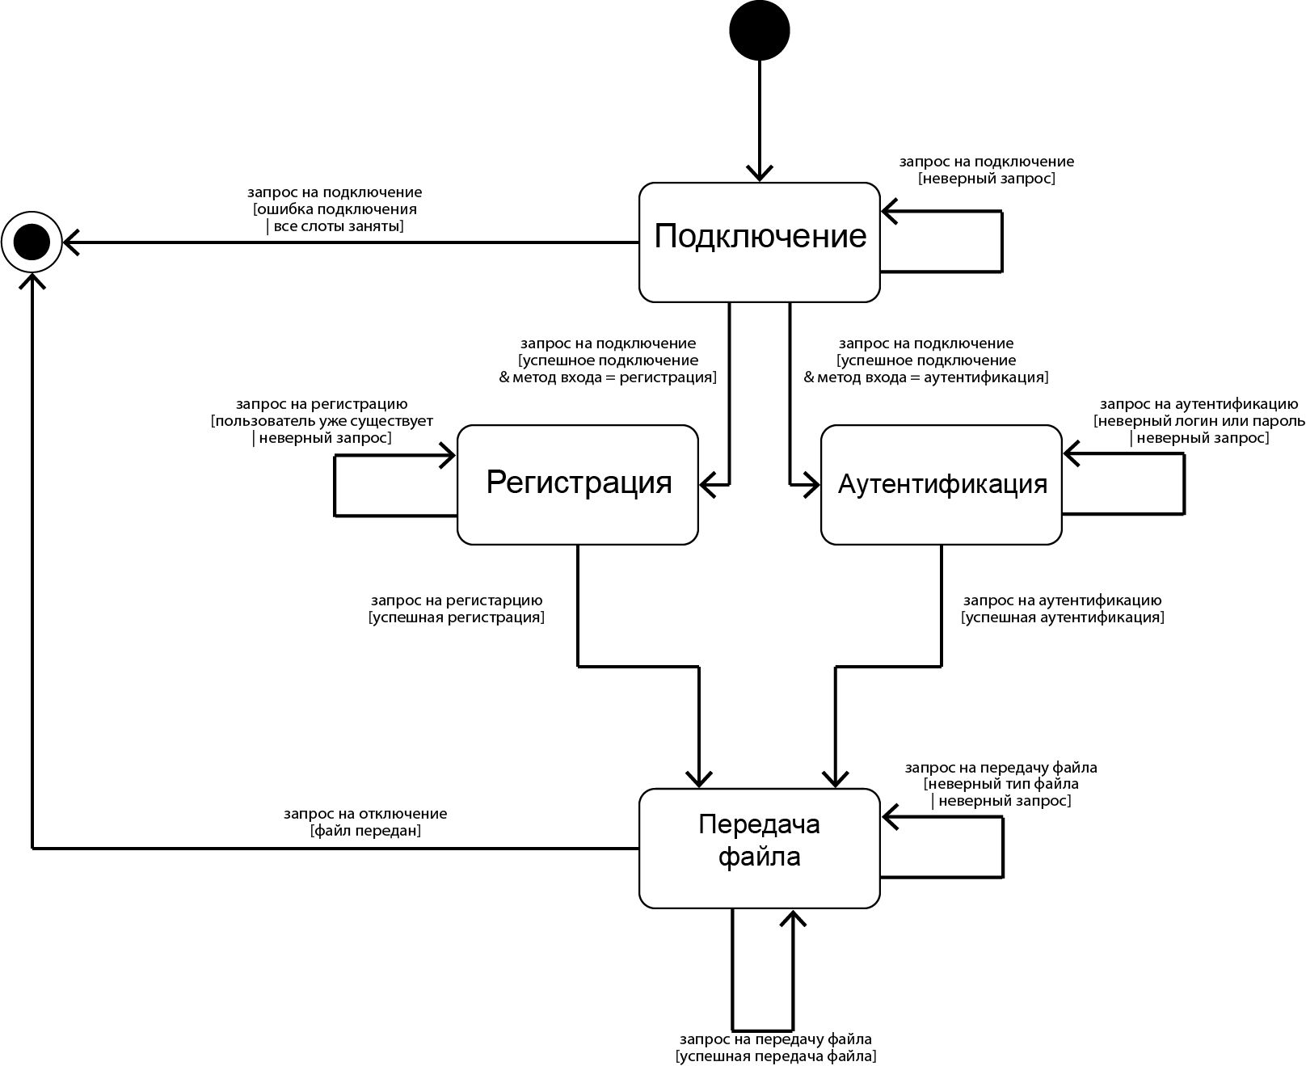
Диаграмма взаимодействия клиента и сервера

Slide 3
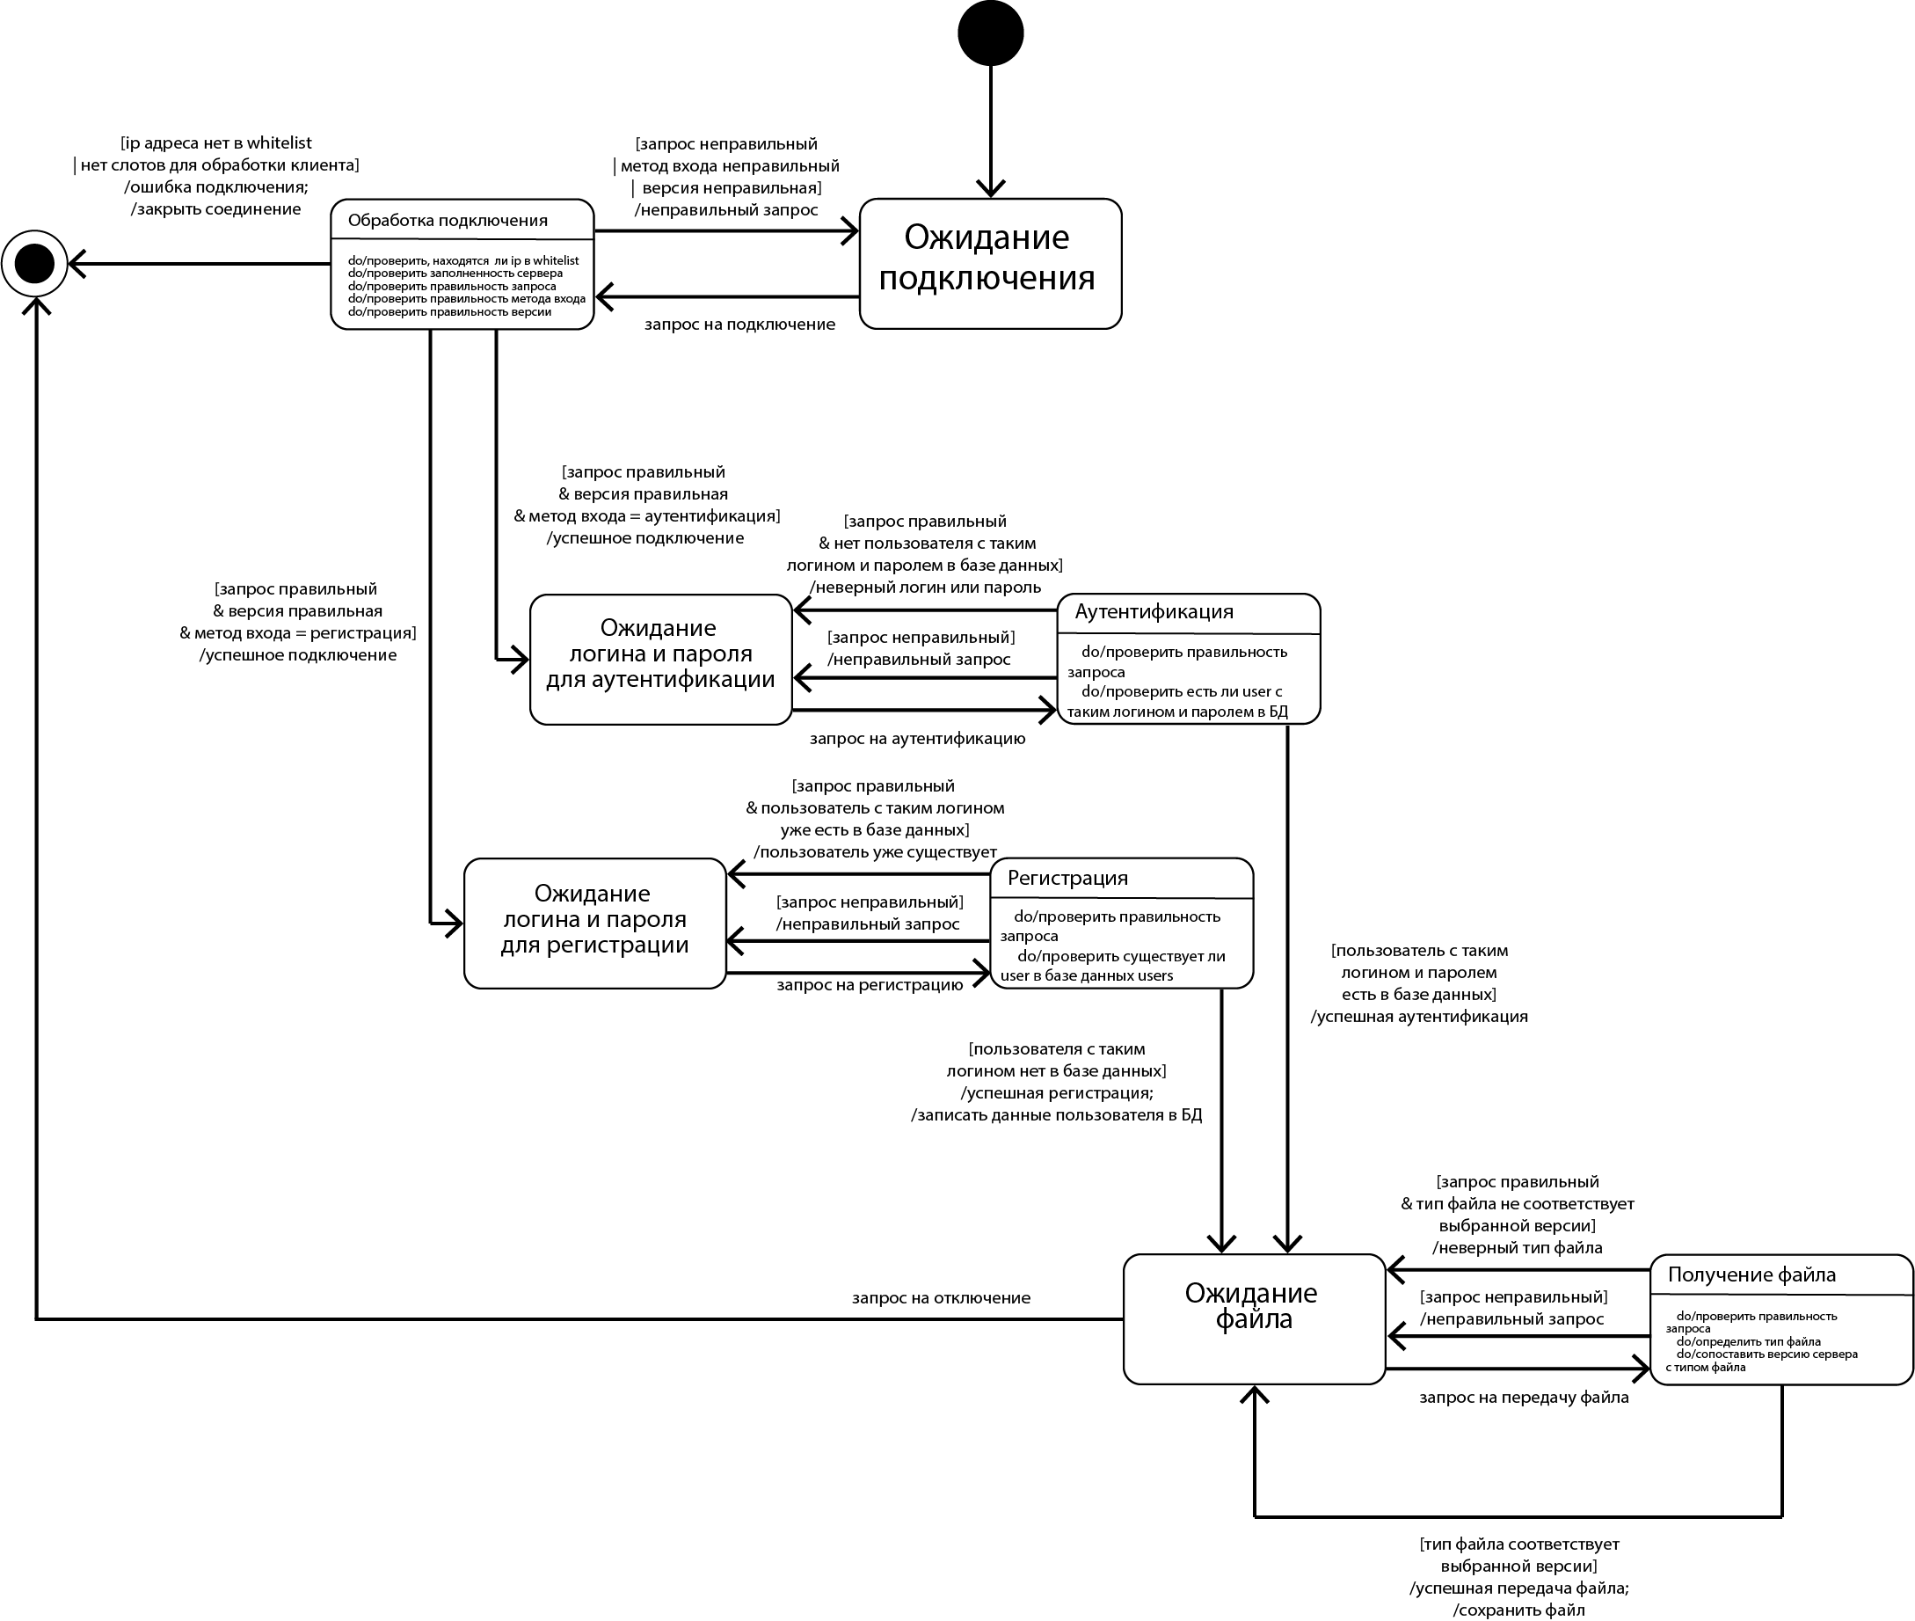
Диаграмма взаимодействия сервера и клиента

Slide 4
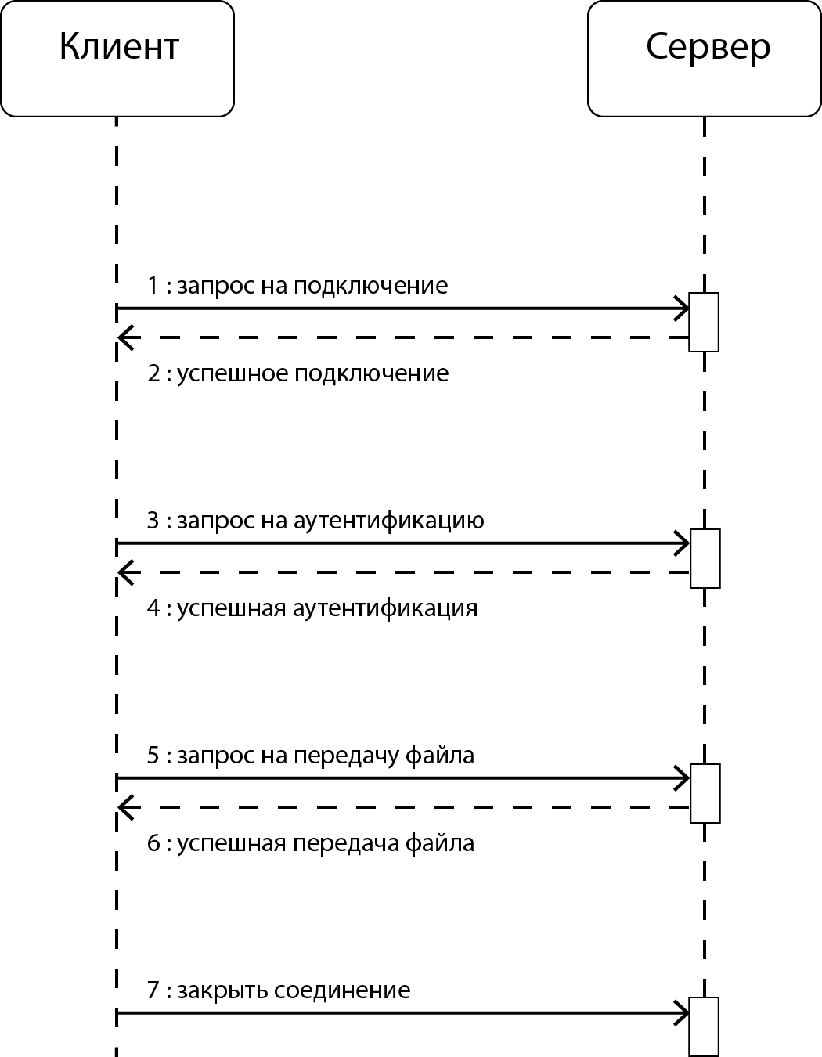
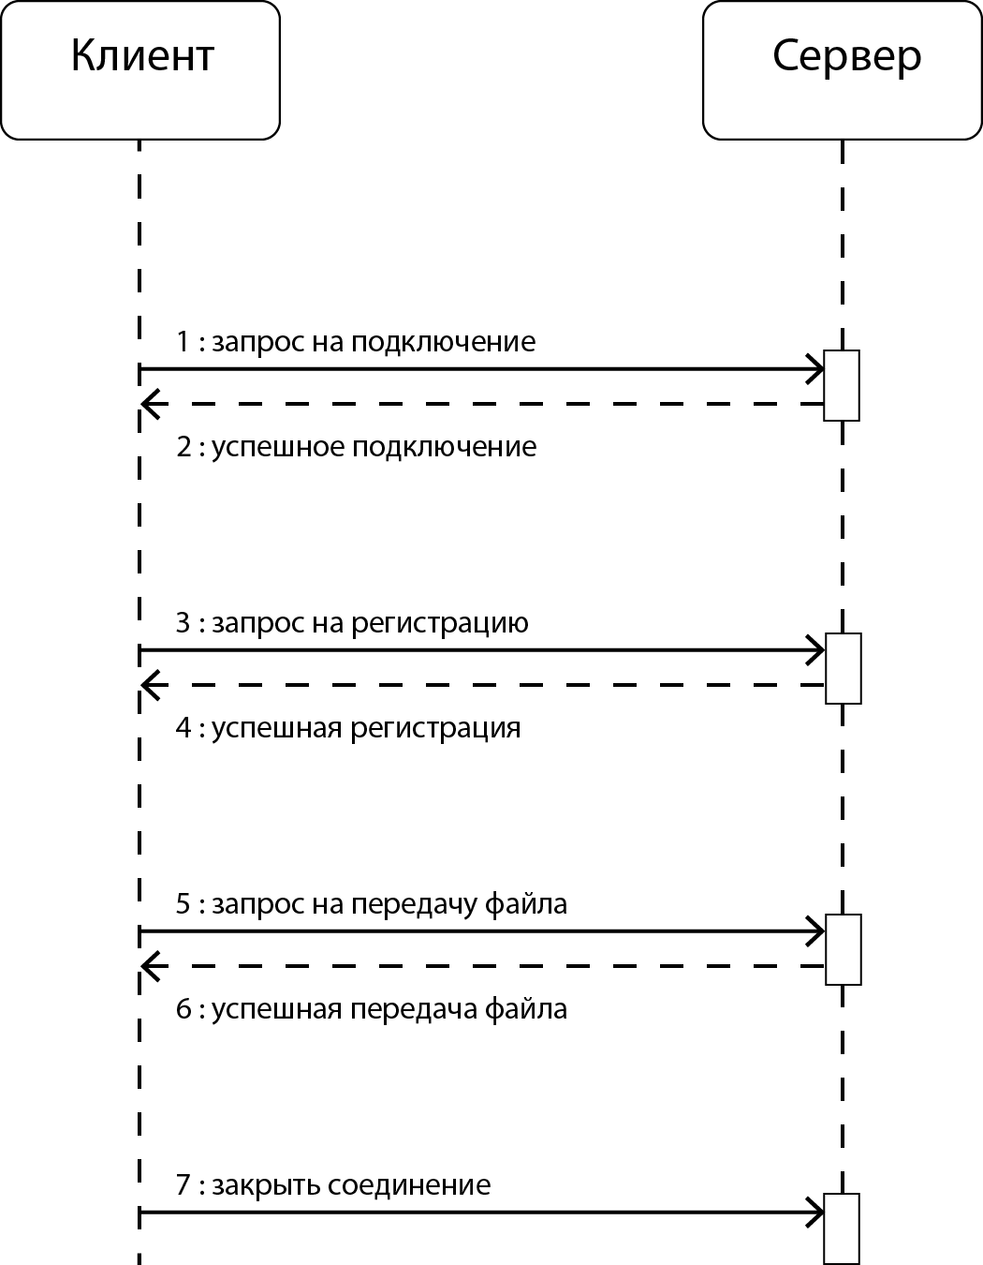
Диаграммы последовательности (успешное взаимодействие)

Slide 5
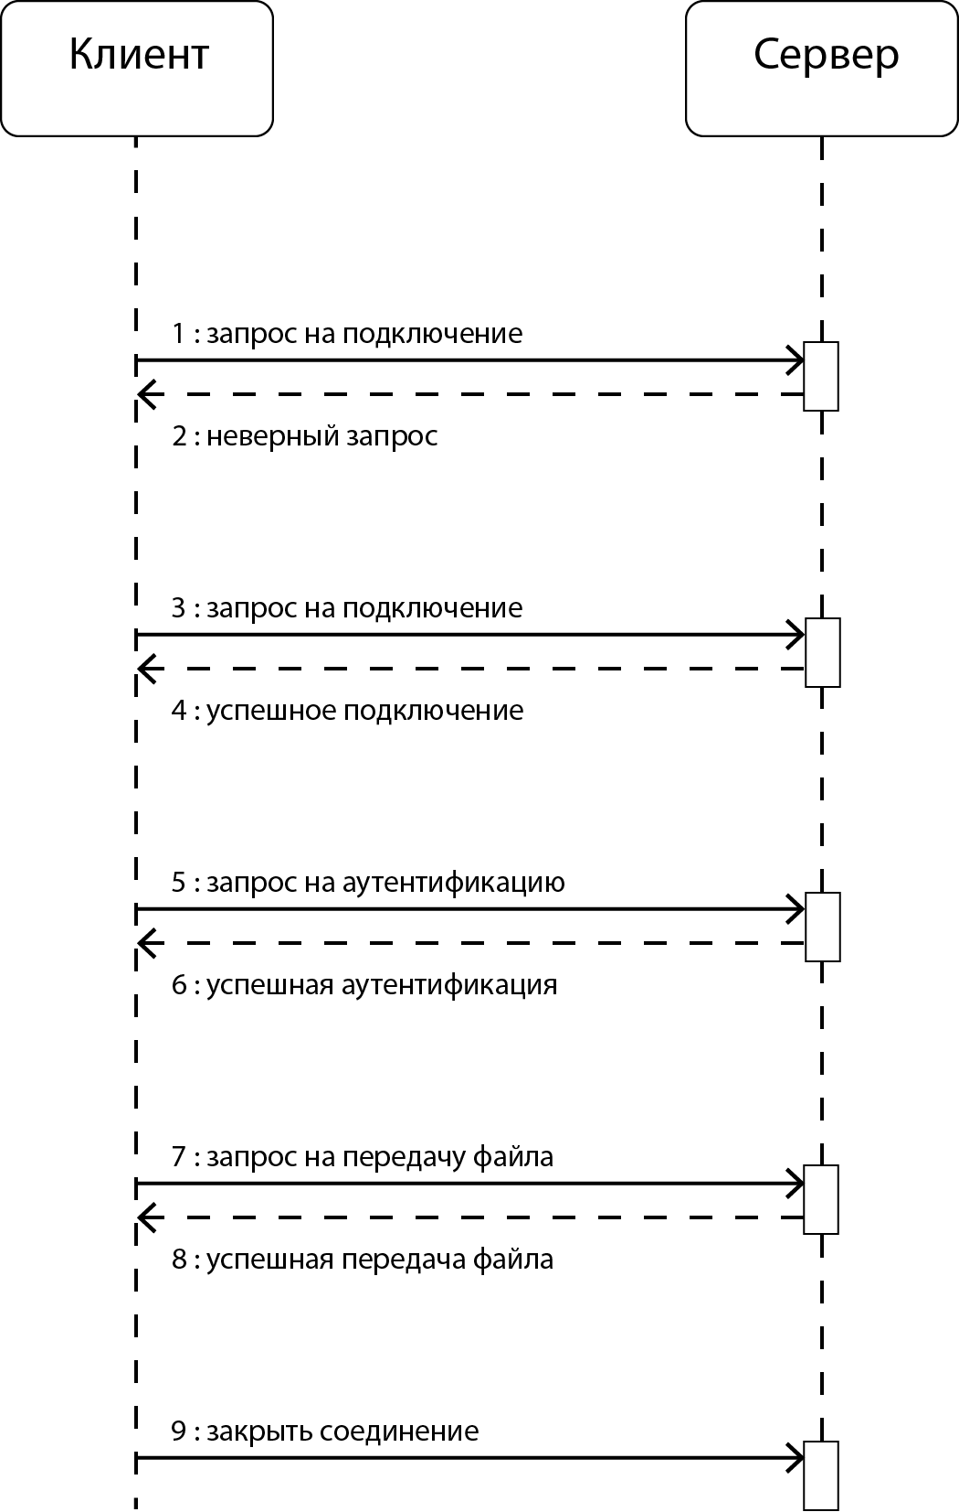
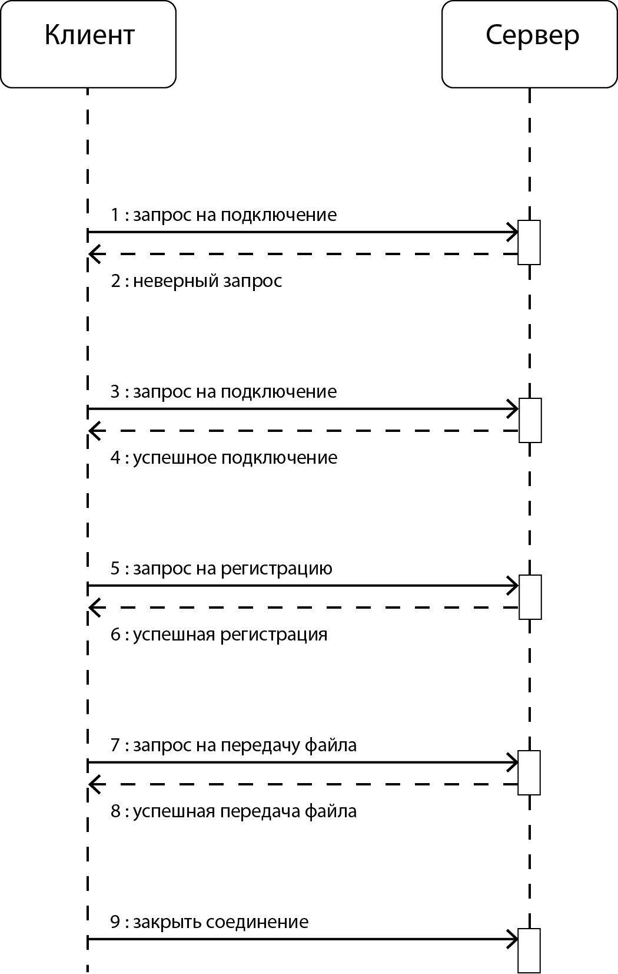
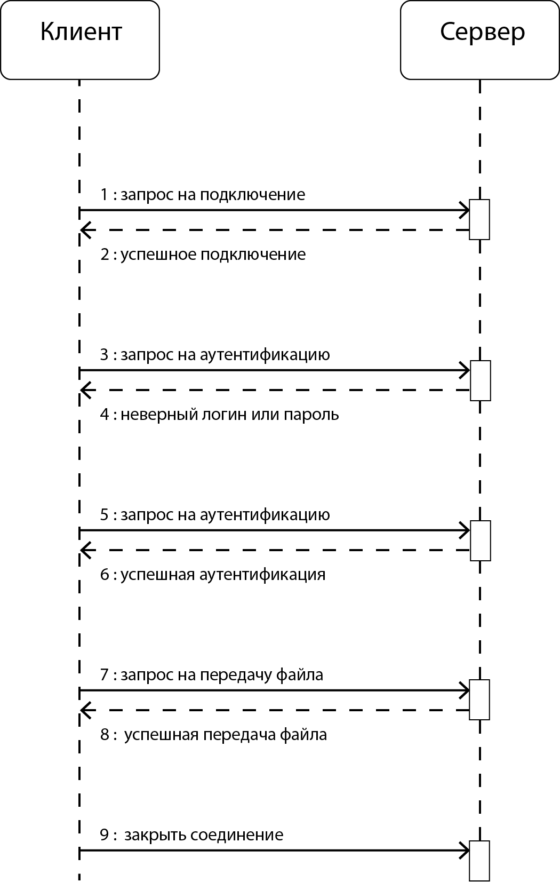
Диаграммы последовательности (ошибки взаимодействия)

Slide 6
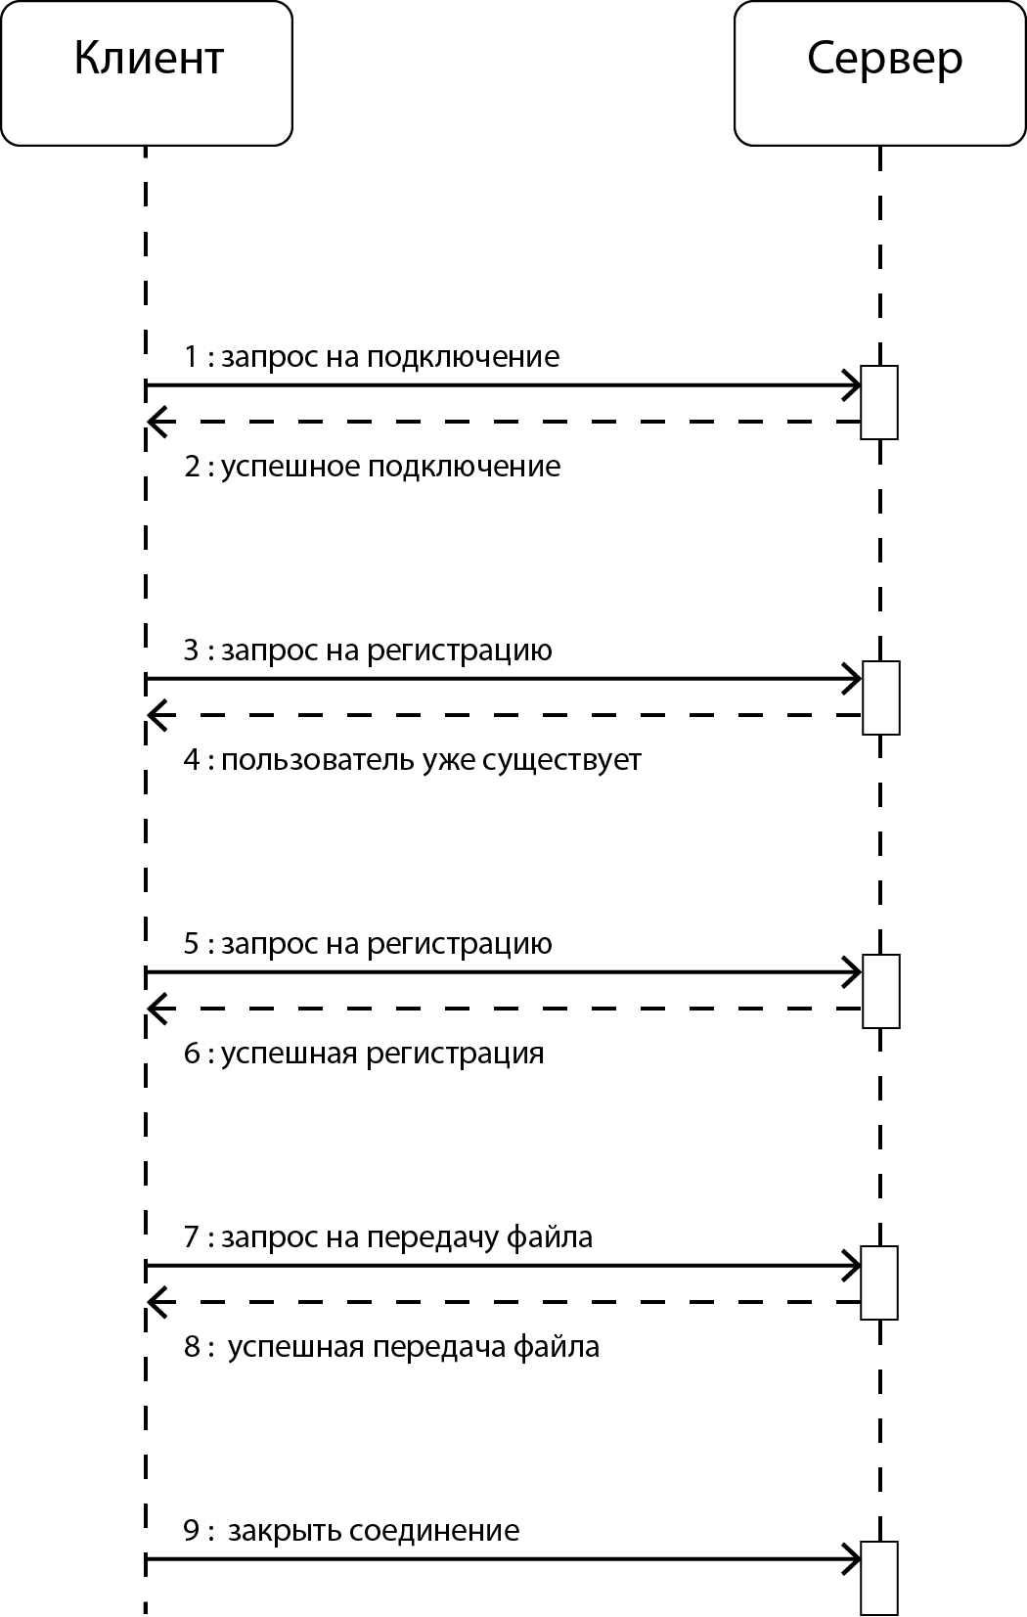
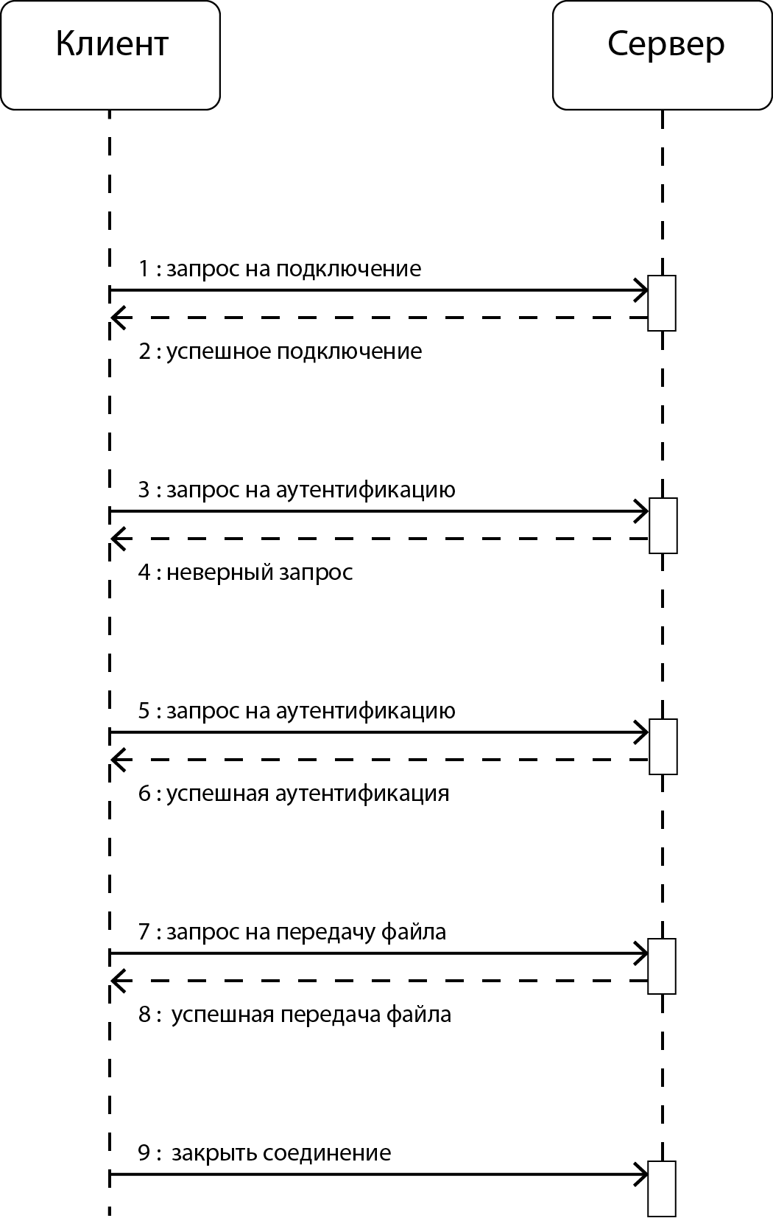
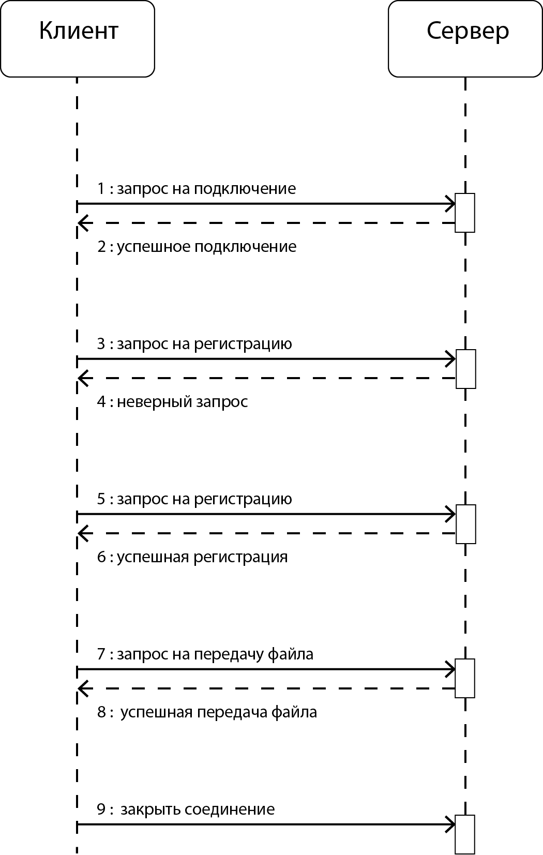
Диаграммы последовательности (ошибки взаимодействия)

Slide 7
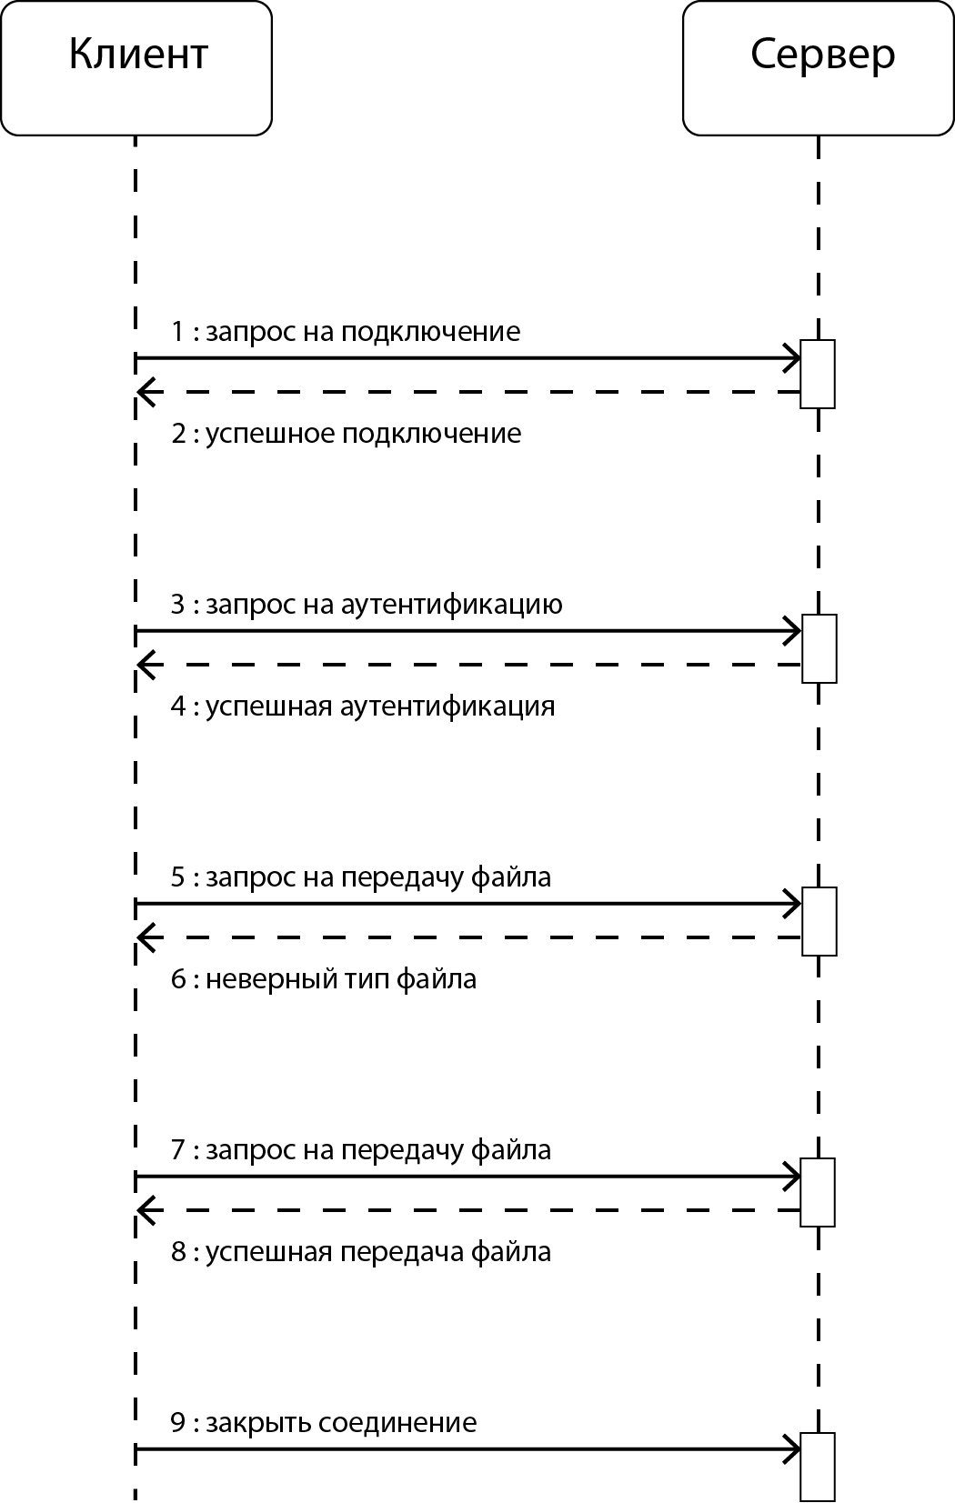
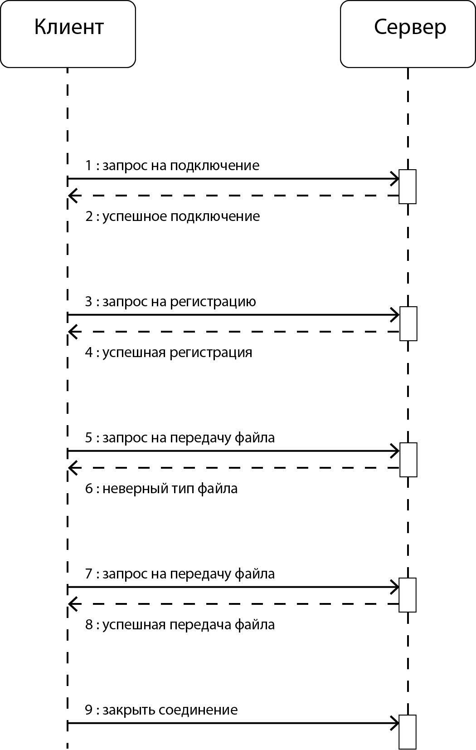
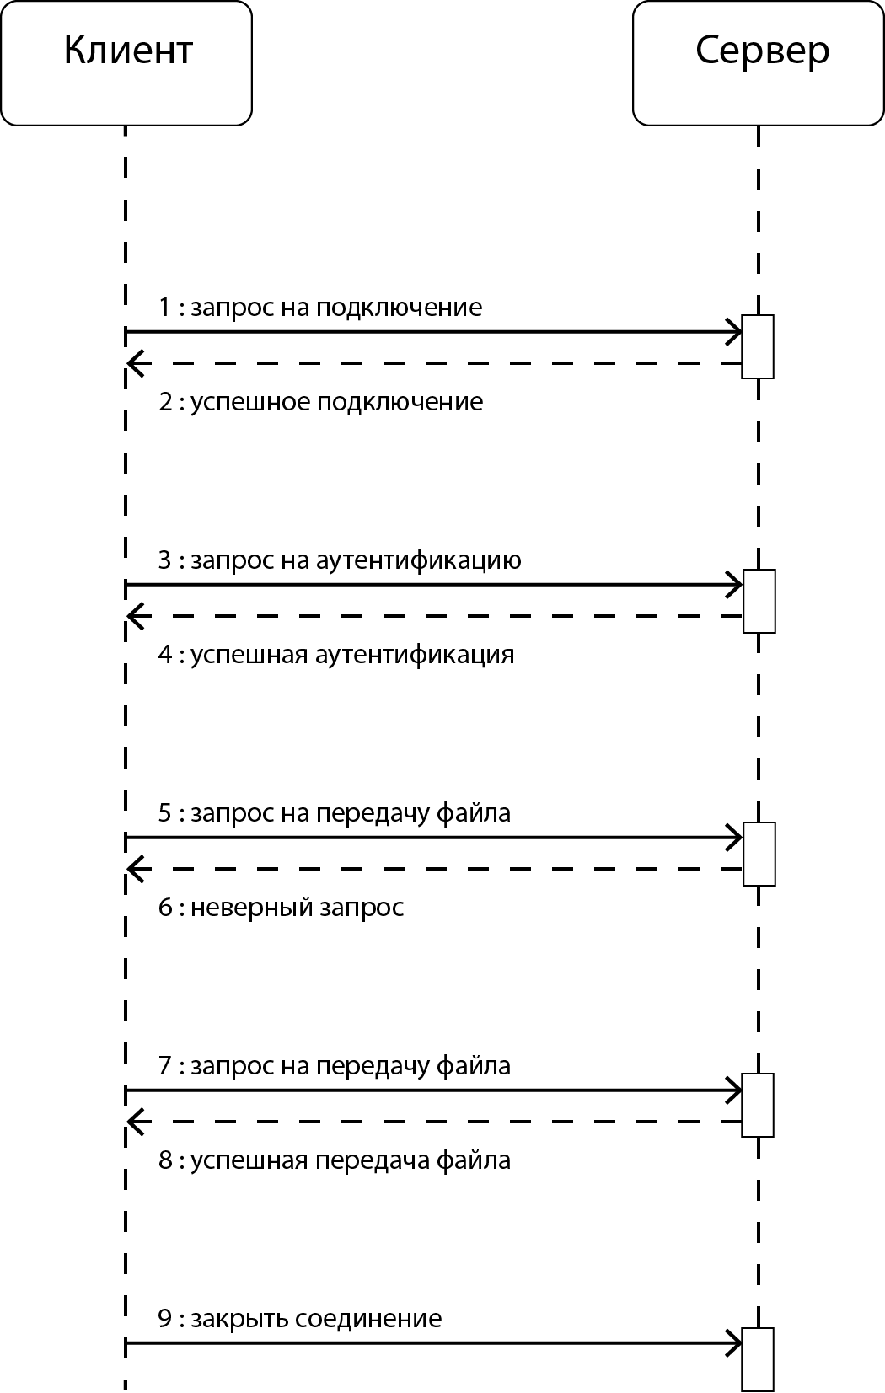
Диаграммы последовательности (ошибки взаимодействия)

Slide 8
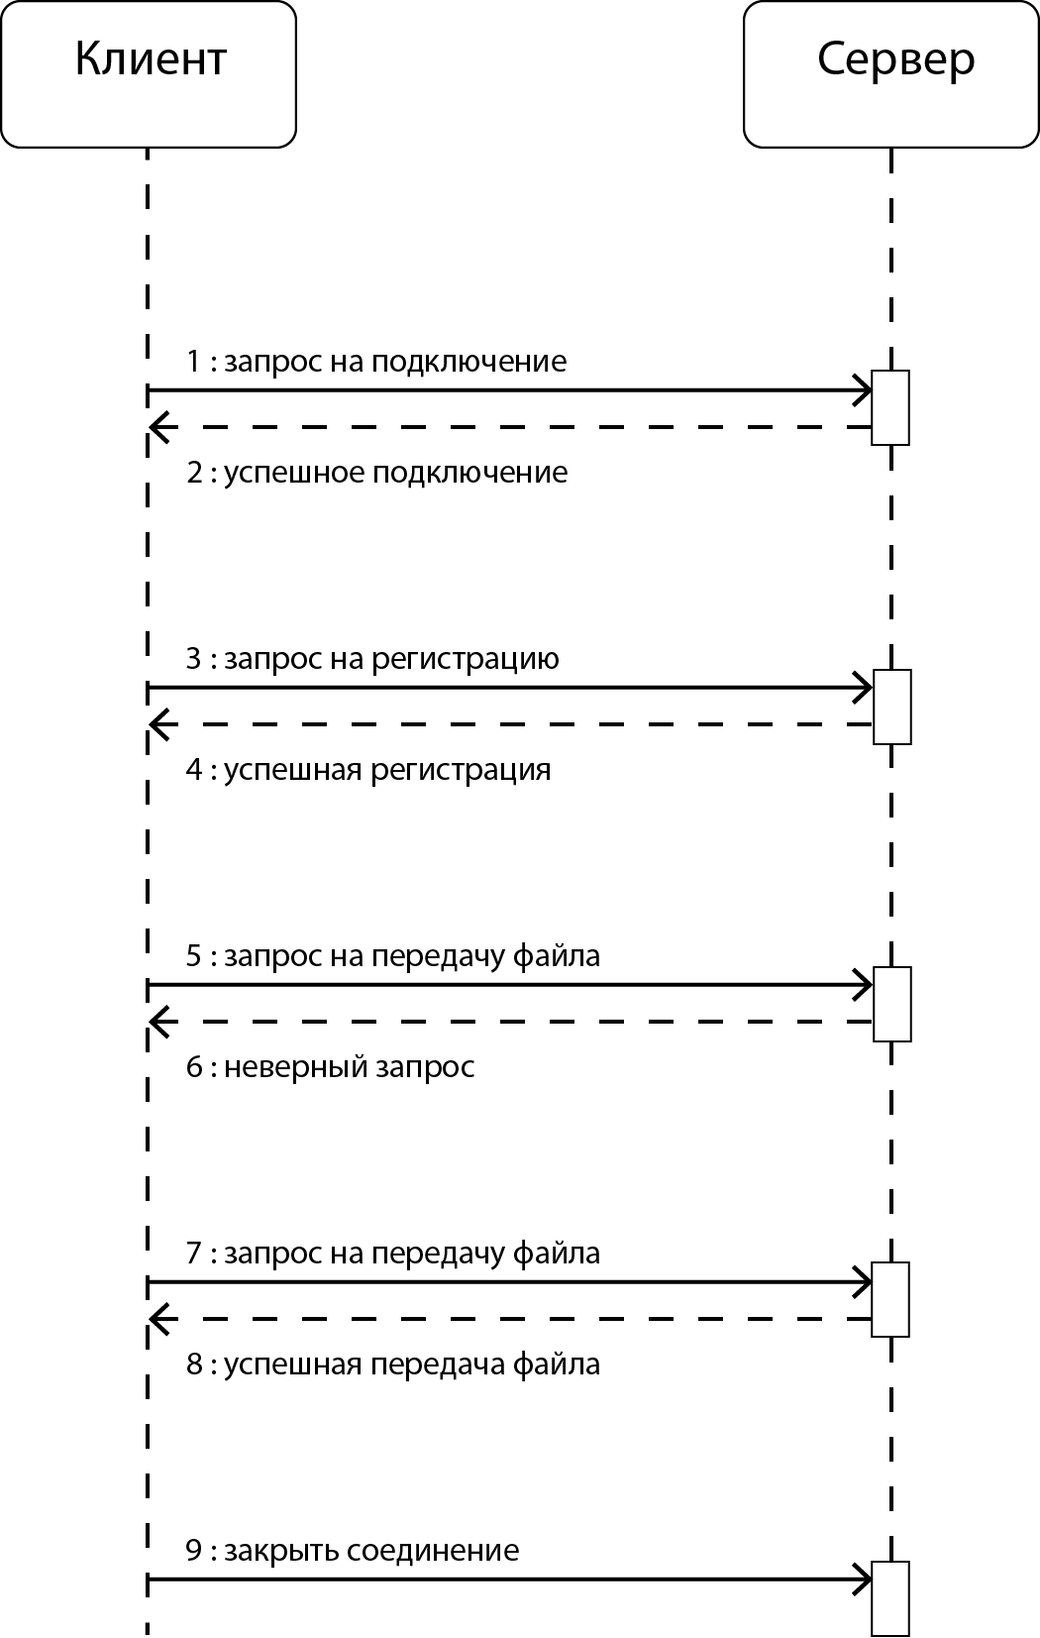
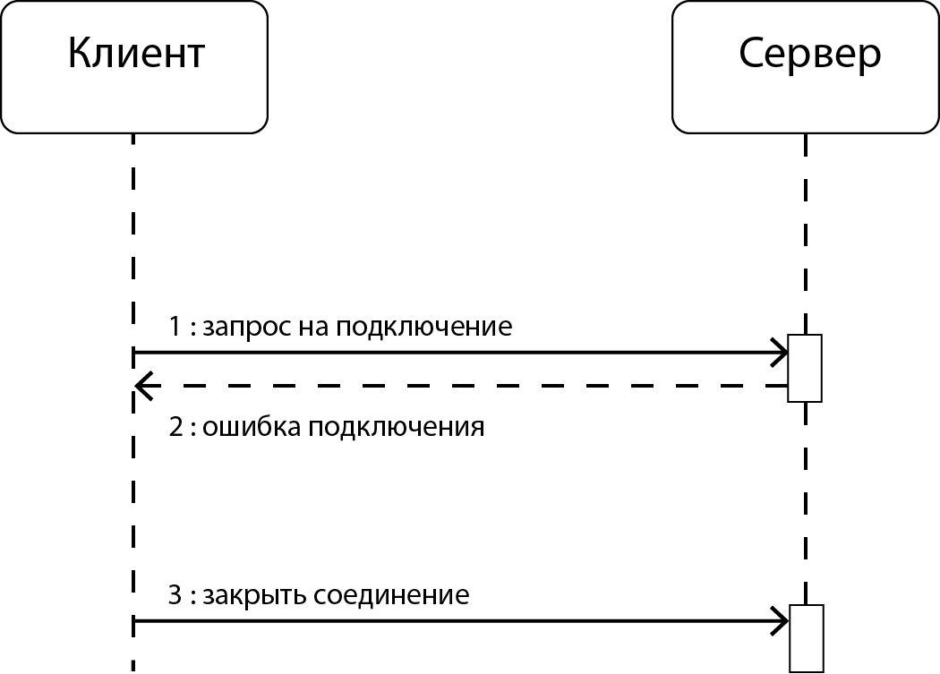
Диаграммы последовательности (ошибки взаимодействия)

Slide 9
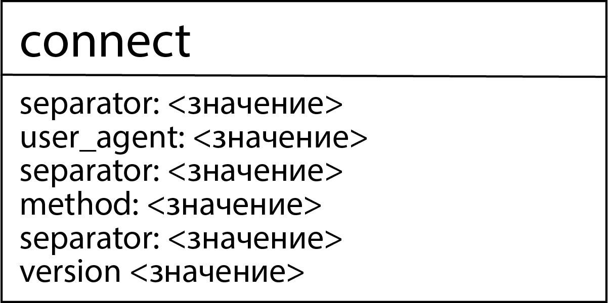
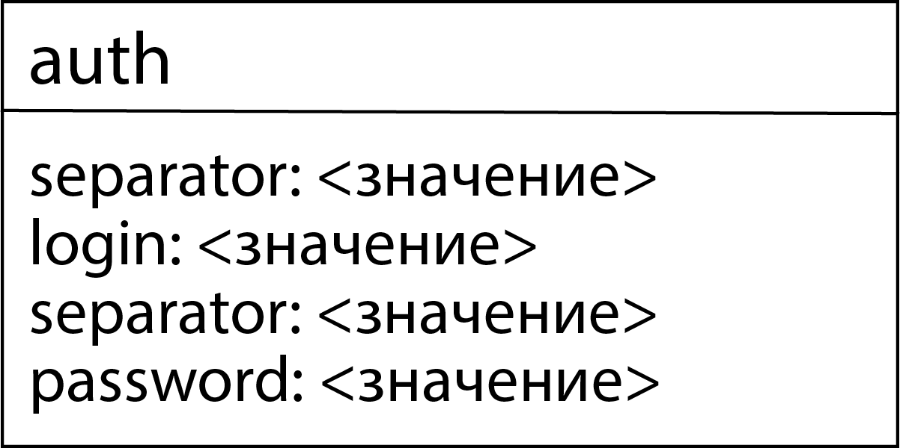
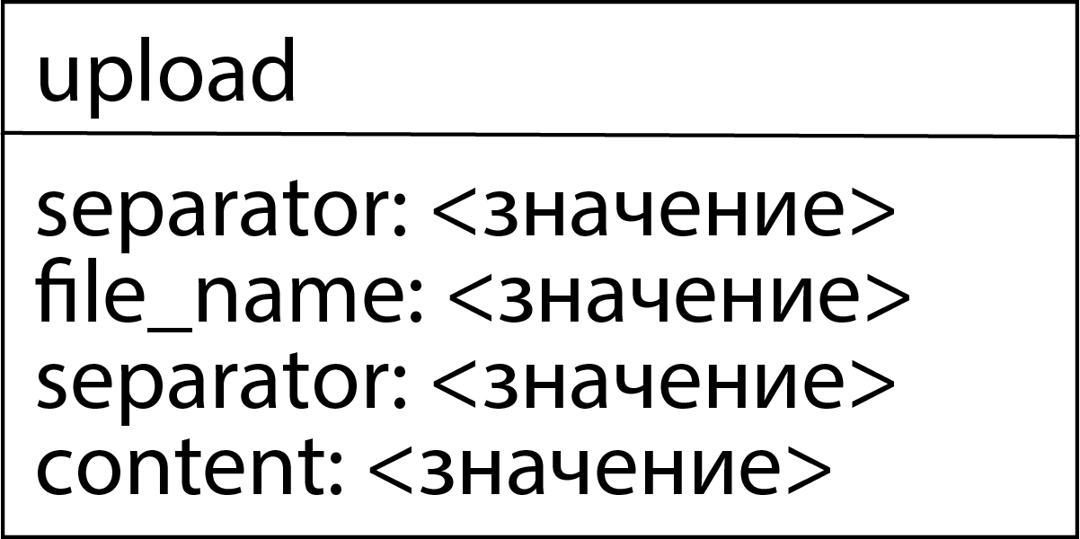
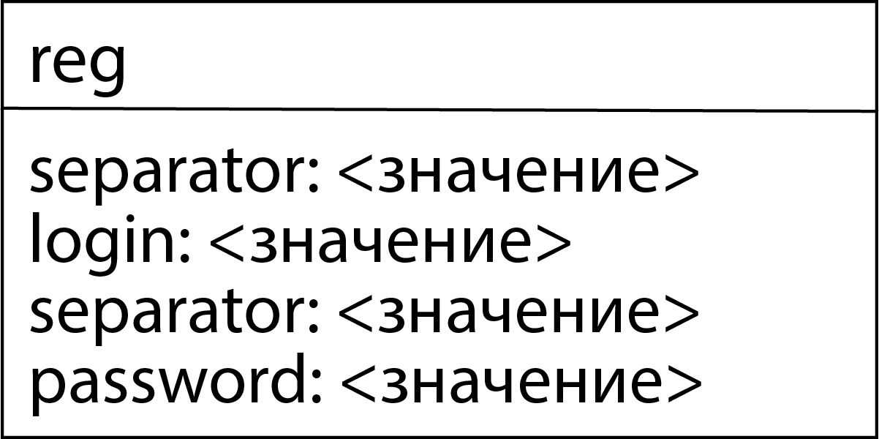
Форматы сообщений

Slide 10
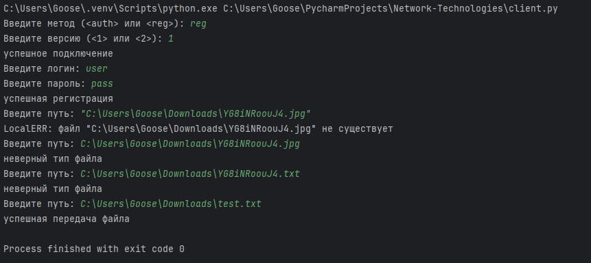
Работа программы

Slide 11
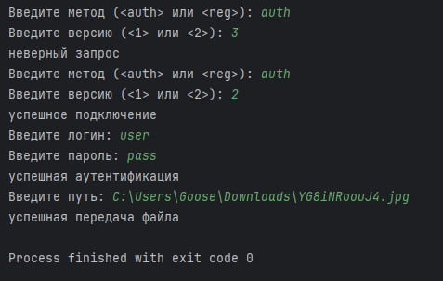

Работа программы

Slide 12
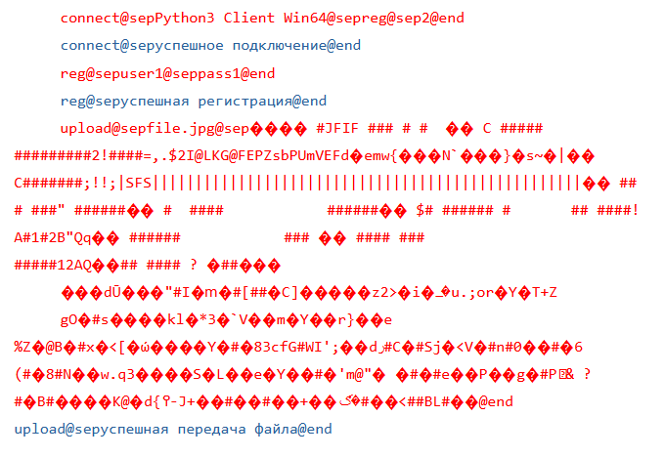
Проверка работоспособности

Slide 13
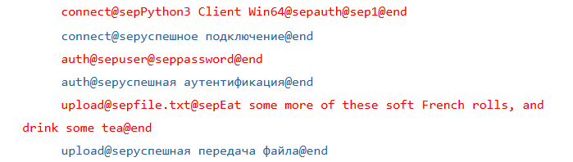

Проверка работоспособности

Slide 14
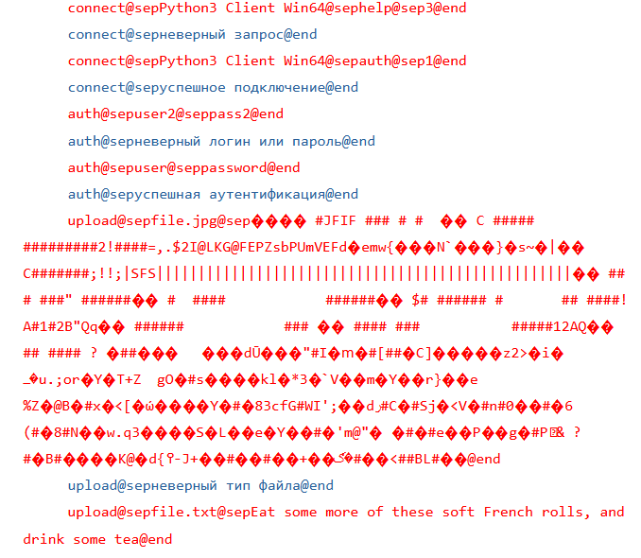
Проверка работоспособности

Slide 15
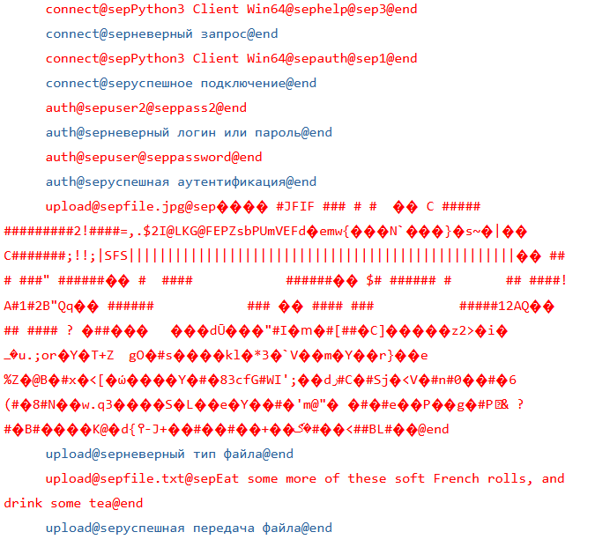
Проверка работоспособности

